Slide 1
Bluetooth
By Sanjay and Arvind Seshan

Slide 2
На этом занятии
Научимся использовать Bluetooth на EV3
Научимся отправлять и получать сообщения между бриками EV3

Slide 3
Что такое Bluetooth?
Bluetooth использует радиочастоты для связи между бриками
EV3 использует Bluetooth, чтобы загружать программы без провода
EV3 также использует Bluetooth для связи с другими бриками EV3

Slide 4
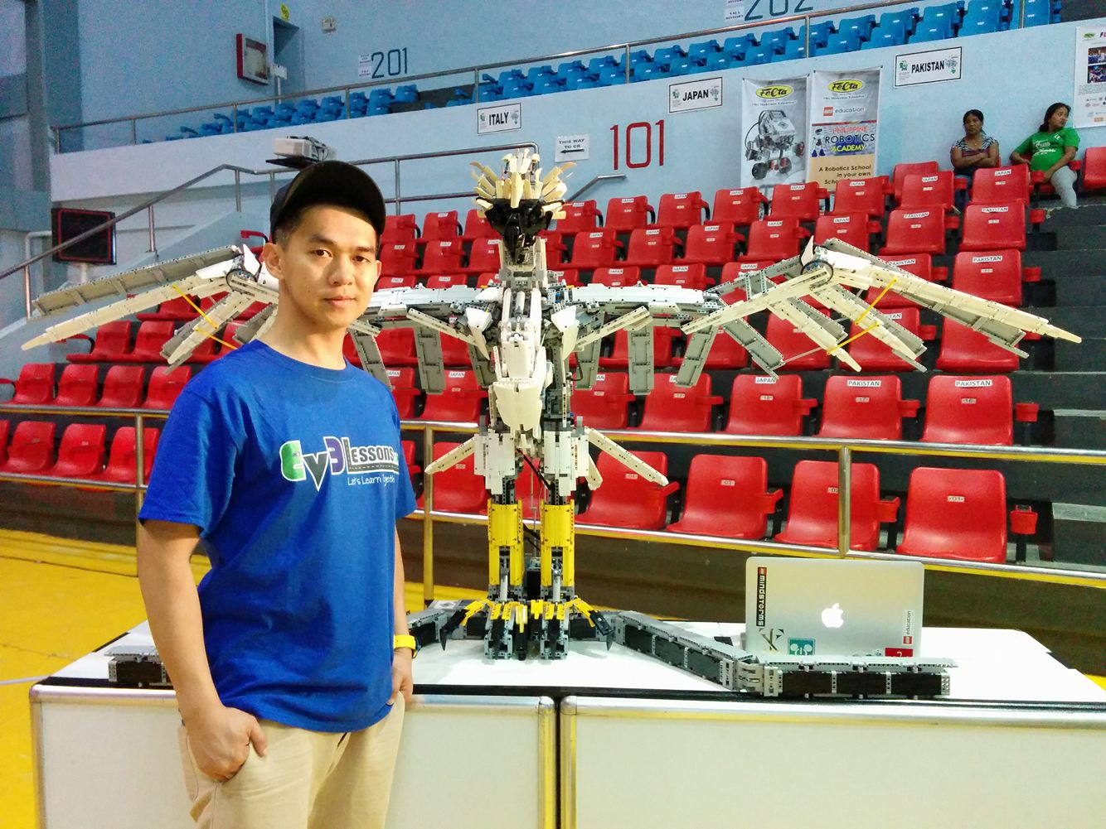
Зачем использовать Bluetooth на EV3?
Управление большим роботом с несколькими бриками
Альтернатива последовательному подключению бриков: требует меньше проводов, но нужны отдельные программы
Координация нескольких роботов
Пускай он выполняют одинаковые действия
Синхронизировать свои действия

Slide 5
Советы
Дайте каждому брику уникальное имя (Sender и Receiver для этого занятия)
Используйте USB кабель для загрузки программы на брики (вместо Bluetooth). Вы не можете подключиться к EV3s и PC в одно и тоже время
Сначала запускайте робота-receiver затем робота-sender в испытаниях на этом уроке. Это потому, что решение задачи отправляет сообщение только один раз в Испытании 1.

Slide 6
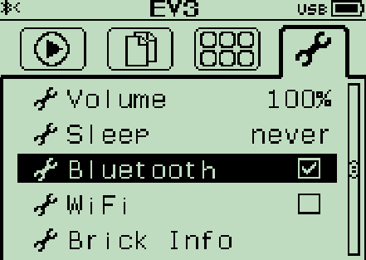
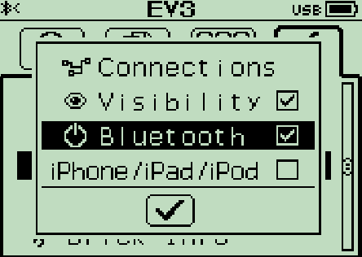
Активируем Bluetooth на EV3
Включение Bluetooth:
В меню EV3, откройте 4 вкладку
Откройте пункт “Bluetooth” и активируйте его
Для подключения к другому брику вернитесь в меню Bluetooth
Пройдите в “Connections”
Выберите “Search” и найдите другой брик
Вы также можете управлять связями с помощью блока «Подключение через Bluetooth». На мы не используем этот блок на этом уроке.

Slide 7
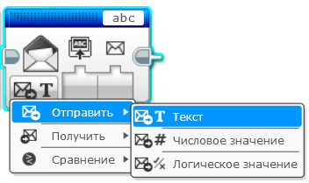
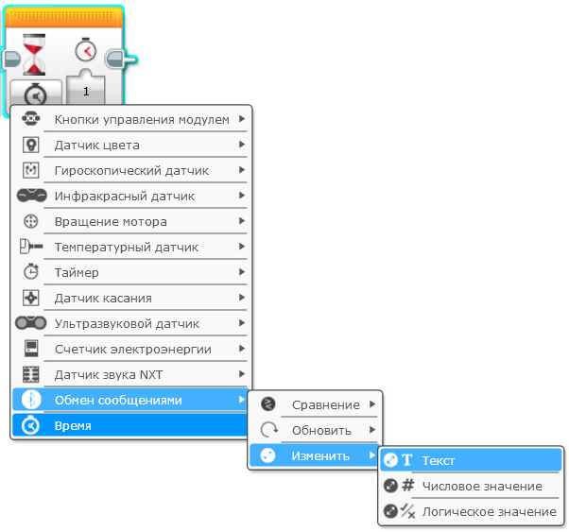
Новый блок: сообщения
Блок «обмен сообщениями» может быть найдет в синей палетке.
Вы будете использовать блок ожидания в режиме «обмен сообщениями»

Slide 8
Испытание 1
Отправьте сообщение“Hello World” от одного блока другому
Второй брик должен получить и вывести на экран сообщение на 5 секунд
Советы:
Вам нужно соединить роботов заранее
Назовите одного робота Sender, другого Receiver для испытания
Для испытания вам нужно использовать блок «обмен сообщениями» → Отправить → Текст
Вы будете использовать блок ожидания в режиме «обмен сообщения» → Сравнение → Текст
Видео

Slide 9
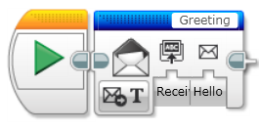
Испытание 1 Решение
Код робота-Sender
Отправляет сообщение “Hello World” роботу-Receiver. Заголовок сообщения “Greeting” должен совпадать с программой робота-receiver
Ожидать сообщения от первого робота и вывести сообщение на экран на 5 секунд.
Код робота-Receiver

Slide 10
Испытание 2: синхронизация роботов
Двигайте первого робота рукой и отправьте мощность моторов другому роботу
Пусть второй брик получит данные и повторит движения

Slide 11
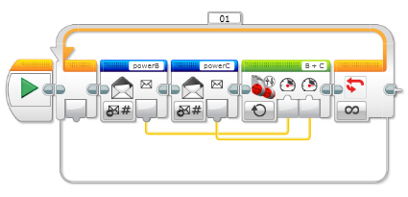
Испытание 2 Решение
Считайте текущую мощность моторов и отправьте их разными сообщениями другому роботу
Код робота-Sender
Код робота-Receiver
Считайте два разных сообщения и примените их в блоке независимого управления

Slide 12
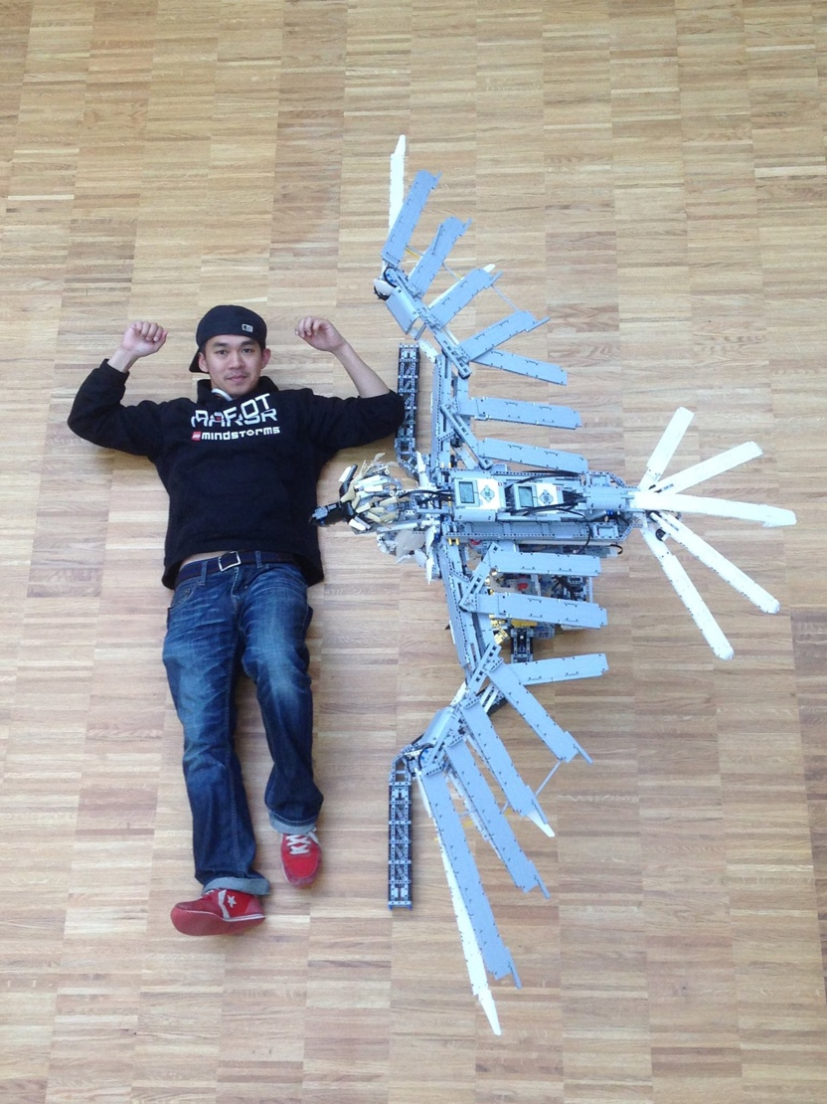
Собираем все вместе
Если вы знаете, как использовать Bluetooth на EV3, вы можете создавать сложные роботов, в которых движение координируется и синхронизируется.
Орел мастера Ли Магпили - пример такого проекта, где сообщения Bluetooth используются для координации движения головы, ног и крыльев. (Фотографии и код размещены с разрешения автора.) Другой брик использовал Bluetooth для удаленного управления Орлом.
Этот проект требует следующие детали:
5 EV3
17 Моторов
2 Датчика касания

Slide 13
Орел
Это небольшая часть кода Орла. Здесь вы видите, что у Орла есть пять режимов. На этом экране видно, что отправляются сообщения на брики “Legs1” и “Wings”.
Спасибо Мастеру Ли Магпили за то, что он поделился своим кодом с EV3Lessons.

Slide 14
Благодарность
Этот урок создан Sanjay Seshan и Arvind Seshan
Больше уроков доступно на сайте mindlesson.ru и ev3lessons.com
Перевод осуществил: Абай Владимир, abayvladimir@hotmail.com
This work is licensed under a Creative Commons Attribution-NonCommercial-ShareAlike 4.0 International License.

